Slide 1


Slide 2
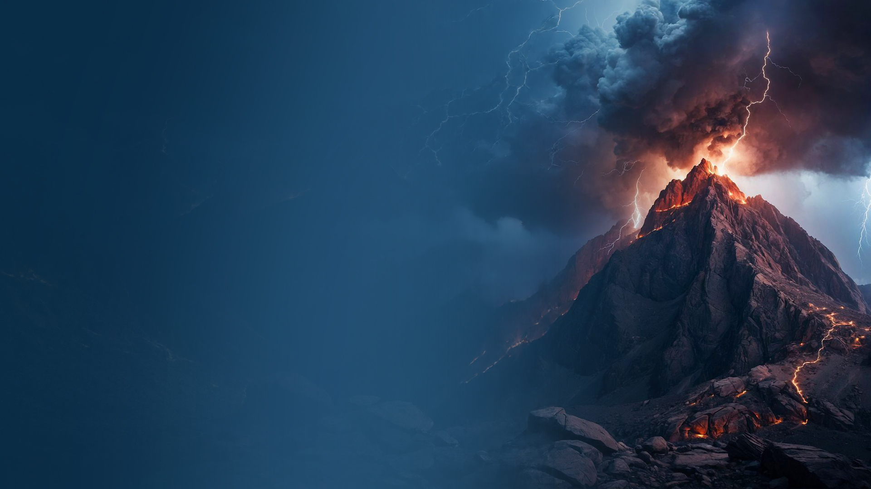
विश्वास का अर्थ है अपेक्षा रखना!
स्वर्गीय मुख बिजली के समान

Slide 3
दानिय्येल 10:5,6
5 तब मैं ने आँखें उठाकर देखा, कि सन का वस्त्र पहिने हुए, और ऊफाज़ देश के कुन्दन से कमर बाँधे हुए एक पुरुष खड़ा है।
6 उसका शरीर फीरोज़ा के समान, उसका मुख बिजली के समान, उसकी आँखें जलते हुए दीपक की सी, उसकी बाहें और पाँव चमकाए हुए पीतल के से, और उसके वचनों का शब्द भीड़ों के शब्द
विश्वास का अर्थ है अपेक्षा रखना!

Slide 4
मत्ती 28:1-4
1 सब्त के दिन के बाद सप्‍ताह के पहले दिन पौ फटते ही मरियम मगदलीनी और दूसरी मरियम कब्र को देखने आईं।
2 और देखो, एक बड़ा भूकम्प हुआ, क्योंकि प्रभु का एक दूत स्वर्ग से उतरा और पास आकर उसने पत्थर को लुढ़का दिया, और उस पर बैठ गया।
विश्वास का अर्थ है अपेक्षा रखना!

Slide 5
मत्ती 28:1-4
3 उसका रूप बिजली का सा और उसका वस्त्र पाले के समान उज्‍ज्वल था।
4 उसके भय से पहरुए काँप उठे, और मृतक समान हो गए।
विश्वास का अर्थ है अपेक्षा रखना!

Slide 6
विश्वास का अर्थ है अपेक्षा रखना!
उसकी उपस्थिति की बिजली

Slide 7
निर्गमन 20:18-21
18 सब लोग गर्जन और बिजली और नरसिंगे के शब्द सुनते, और धूआँ उठते हुए पर्वत को देखते रहे, और देख के, काँपकर दूर खड़े हो गए;
19 और वे मूसा से कहने लगे, “तू ही हम से बातें कर, तब तो हम सुन सकेंगे; परन्तु परमेश्‍वर हम से बातें न करे, ऐसा न हो कि हम मर जाएँ।”
विश्वास का अर्थ है अपेक्षा रखना!

Slide 8
निर्गमन 20:18-21
20 मूसा ने लोगों से कहा, “डरो मत; क्योंकि परमेश्‍वर इसलिये आया है कि तुम्हारी परीक्षा करे, और उसका भय तुम्हारे मन में बना रहे कि तुम पाप न करो।”
21 और वे लोग दूर ही खड़े रहे परन्तु मूसा उस घोर अन्धकार के समीप गया जहाँ परमेश्‍वर था।
विश्वास का अर्थ है अपेक्षा रखना!

Slide 9
विश्वास का अर्थ है अपेक्षा रखना!
उसके सिंहासन से बिजलियाँ निकलती हैं

Slide 10
प्रकाशितवाक्य 4:5
उस सिंहासन में से बिजलियाँ और गर्जन निकलते हैं और सिंहासन के सामने आग के सात दीपक जल रहे हैं, वे परमेश्‍वर की सात आत्माएँ हैं,
विश्वास का अर्थ है अपेक्षा रखना!

Slide 11
विश्वास का अर्थ है अपेक्षा रखना!
उसके हाथ से बिजली चमकती है

Slide 12
हबक्कूक 3:1-4
1 शिग्योनीत की रीति पर हबक्‍कूक नबी की प्रार्थना।
2 हे यहोवा, मैं तेरी कीर्ति सुनकर डर गया। हे यहोवा, वर्तमान युग में अपने काम को
पूरा कर; इसी युग में तू उसको प्रगट कर; क्रोध करते हुए भी दया करना स्मरण कर।
विश्वास का अर्थ है अपेक्षा रखना!

Slide 13
हबक्कूक 3:1-4
3 ईश्‍वर तेमान से आया, पवित्र ईश्‍वर परान पर्वत से आ रहा है। उसका तेज आकाश पर छाया हुआ है, और पृथ्वी उसकी स्तुति से परिपूर्ण हो गई है। (सेला)
4 उसकी ज्योति सूर्य के तुल्य थी, उसके हाथ से किरणें निकल रही थीं; और इनमें उसका सामर्थ्य छिपा हुआ था।
विश्वास का अर्थ है अपेक्षा रखना!

Slide 14
विश्वास का अर्थ है अपेक्षा रखना!
प्रभु का छुटकारा बिजली के समान आता है

Slide 15
2 शमूएल 22:14,15
14 यहोवा आकाश में से गरजा, और परमप्रधान ने अपनी वाणी सुनाई।
15 उसने तीर चला चलाकर मेरे शत्रुओं को तितर बितर कर दिया, और बिजली गिरा गिराकर उसको परास्त कर दिया।
विश्वास का अर्थ है अपेक्षा रखना!

Slide 16
जकर्याह 9:14-16
14 तब यहोवा उनके ऊपर दिखाई देगा, और उसका तीर बिजली के समान छूटेगा; और परमेश्‍वर यहोवा नरसिंगा फूँककर दक्षिण देश की सी आँधी में होके चलेगा।
15 सेनाओं का यहोवा ढाल से उन्हें बचाएगा, और वे अपने शत्रुओं का नाश करेंगे, और उनके गोफन के पत्थरों पर पाँव रखेंगे; और वे पीकर ऐसा कोलाहल करेंगे जैसा लोग दाखमधु पीकर करते हैं; और वे कटोरे के समान या वेदी के कोने के समान भरे जाएँगे।
विश्वास का अर्थ है अपेक्षा रखना!

Slide 17
जकर्याह 9:14-16
16 उस समय उनका परमेश्‍वर यहोवा उनको अपनी प्रजारूपी भेड़–बकरियाँ जानकर उनका उद्धार करेगा; और वे मुकुटमणि ठहरके, उसकी भूमि से बहुत ऊँचे पर चमकते रहेंगे।
विश्वास का अर्थ है अपेक्षा रखना!

Slide 18
विश्वास का अर्थ है अपेक्षा रखना!
परमेश्वर की बिजलियों से रूबरू होना

Slide 19
प्रेरितों 9:1-6
1 शाऊल जो अब तक प्रभु के चेलों को धमकाने और घात करने की धुन में था, महायाजक के पास गया
2 और उससे दमिश्क के आराधनालयों के नाम पर इस अभिप्राय की चिट्ठियाँ माँगी कि क्या पुरुष क्या स्त्री, जिन्हें वह इस पंथ पर पाए उन्हें बाँधकर यरूशलेम ले आए।
3 परन्तु चलते–चलते जब वह दमिश्क के निकट पहुँचा, तो एकाएक आकाश से उसके चारों ओर ज्योति चमकी,
विश्वास का अर्थ है अपेक्षा रखना!

Slide 20
प्रेरितों 9:1-6
4 और वह भूमि पर गिर पड़ा और यह शब्द सुना, “हे शाऊल, हे शाऊल, तू मुझे क्यों सताता है?”
5 उसने पूछा, “हे प्रभु, तू कौन है?” उसने कहा, “मैं यीशु हूँ, जिसे तू सताता है।
6 परन्तु अब उठकर नगर में जा, और जो तुझे करना है वह तुझ से कहा जाएगा।”
विश्वास का अर्थ है अपेक्षा रखना!

Slide 21
विश्वास का अर्थ है अपेक्षा रखना!
उसका आगमन बिजली के समान है

Slide 22
मत्ती 24:27 (लूका 17:24)
“क्योंकि जैसे बिजली पूर्व से निकलकर पश्‍चिम तक चमकती है, वैसे ही मनुष्य के पुत्र का भी आना होगा।
विश्वास का अर्थ है अपेक्षा रखना!

